Slide 1


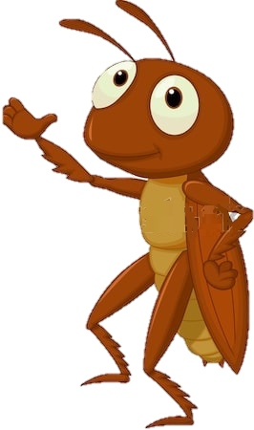
Tập đọc
Dế Mèn bênh vực kẻ yếu (Tiếp theo)
Dế Mèn bênh vực kẻ yếu (Tiếp theo)
Tô Hoài
Tô Hoài

Slide 2

Tóm tắt lại
nội dung câu chuyện tuần trước

Slide 3
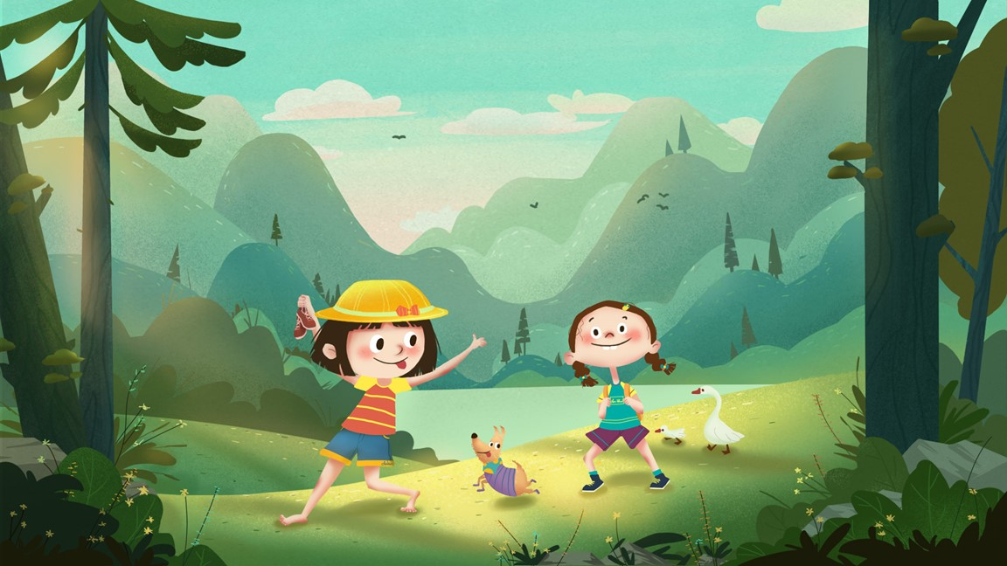
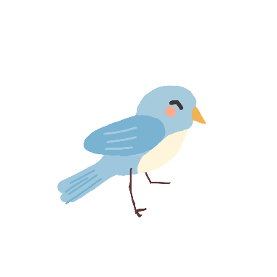
Yêu cầu cần đạt
KIẾN THỨC
KĨ NĂNG
01
Hiểu nội dung bài: Ca ngợi Dế Mèn có tấm lòng nghĩa hiệp, ghét áp bức, bất công, bênh vực chị Nhà Trò yếu đuối.
Chọn được danh hiệu phù hợp với tính cách của Dế Mèn (trả lời được các câu hỏi trong SGK).
02
Biết xếp các từ Hán Việt (có tiếng tài) theo hai nhóm nghĩa và đặt câu với một từ đã xếp (BT1, BT2); hiểu ý nghĩa câu tục ngữ ca ngợi tài trí con người (BT3, BT4).
03
04
NĂNG LỰC
PHẨM CHẤT
Có ý thức sử dụng đúng từ ngữ, đúng hoàn cảnh để đạt được mục đích giao tiếp
Năng lực tự học, NL giao tiếp và hợp tác, NL giải quyết vấn đề và sáng tạo, NL ngôn ngữ, NL thẩm mĩ.

Slide 4
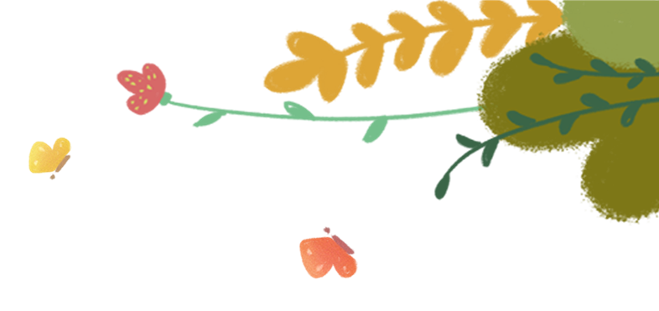


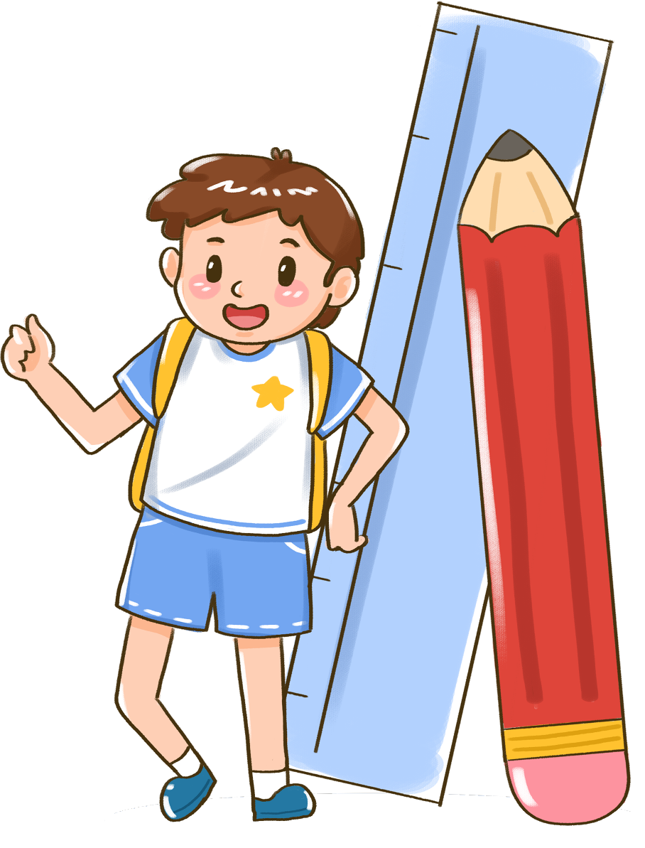

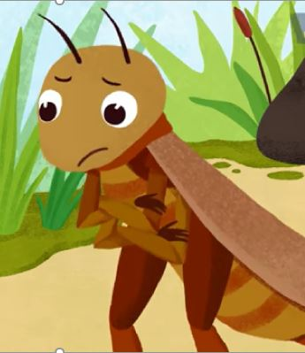
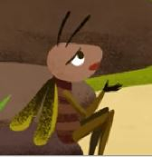
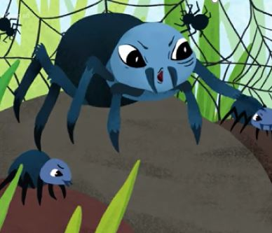
Câu chuyện có mấy nhân vật?
Hãy kể tên nhứng nhân vật trong câu chuyện
1
2
3
chị Nhà Trò
Dế Mèn
bọn nhện

Slide 5
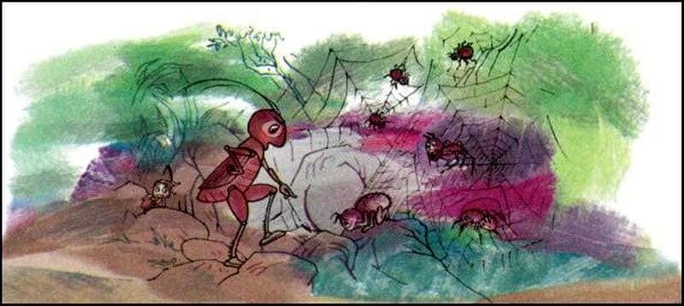

Slide 6
Tập đọc
Dế Mèn bênh vực kẻ yếu (Tiếp theo)
Dế Mèn bênh vực kẻ yếu (Tiếp theo)
Tô Hoài
Tô Hoài

Slide 7
Dế Mèn bênh vực kẻ yếu (tiếp theo)
Bọn nhện chăng từ bên nọ sang bên kia đường biết bao tơ nhện. Lại thêm sừng sững giữa lối đi một anh nhện gộc. Nhìn vào các khe đá chung quanh, tôi thấy lủng củng những nhện là nhện. Chúng đứng im như đá mà coi vẻ hung dữ.
Tôi cất tiếng hỏi lớn:
- Ai đứng chóp bu bọn mày? Ra đây ta nói chuyện.
Từ trong hốc đá, một mụ nhện cái cong chân nhảy ra, hai bên có hai nhện vách nhảy kèm. Dáng đây là vị chúa trùm nhà nhện. Nom cũng đanh đá, nặc nô lắm. Tôi quay phắt lưng, phóng càng đạp phanh phách ra oai. Mụ nhện co rúm lại rồi cứ rập đầu xuống đất như cái chày giã gạo. Tôi thét:
- Các người có của ăn của để, béo múp béo míp mà cứ đòi mãi một tí tẹo nợ đã mấy đời rồi. Lại còn kéo bè kéo cánh đánh đập một cô gái yếu đuối như thế này. Thật đáng xấu hổ! Có phá hết các vòng vây đi không?
Bọn nhện sợ hãi, cùng dạ ran. Cả bọn cuống cuồng chạy dọc chạy ngang, phá hết các dây tơ chăng lối. Con đường về tổ Nhà Trò quang hẳn.
Theo TÔ HOÀI

Slide 8
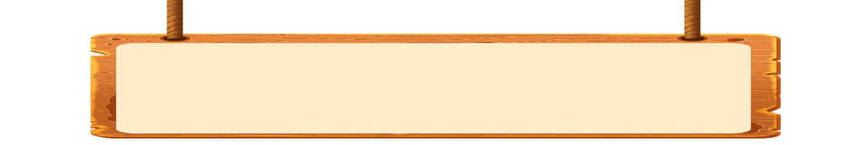


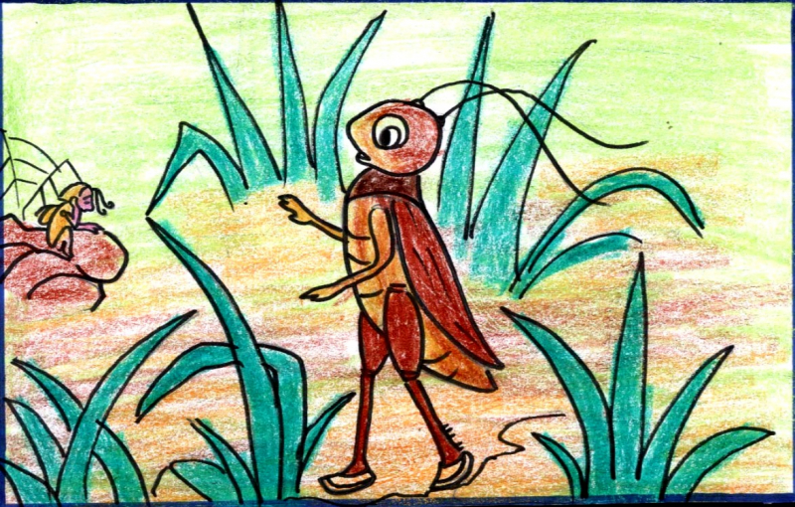

Chia đoạn
Bọn nhện … hung dữ.
Tôi cất tiếng … giã gạo.
Phần còn lại

Slide 9
01
LUYỆN ĐỌC

Slide 10

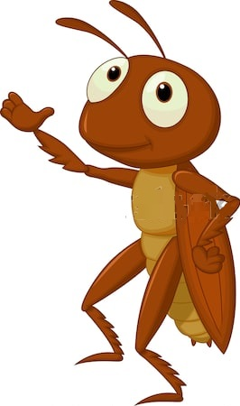
Luyện đọc từ khó
nặc nô
co rúm lại
lủng củng
quang hẳn
béo múp
béo míp

Slide 11
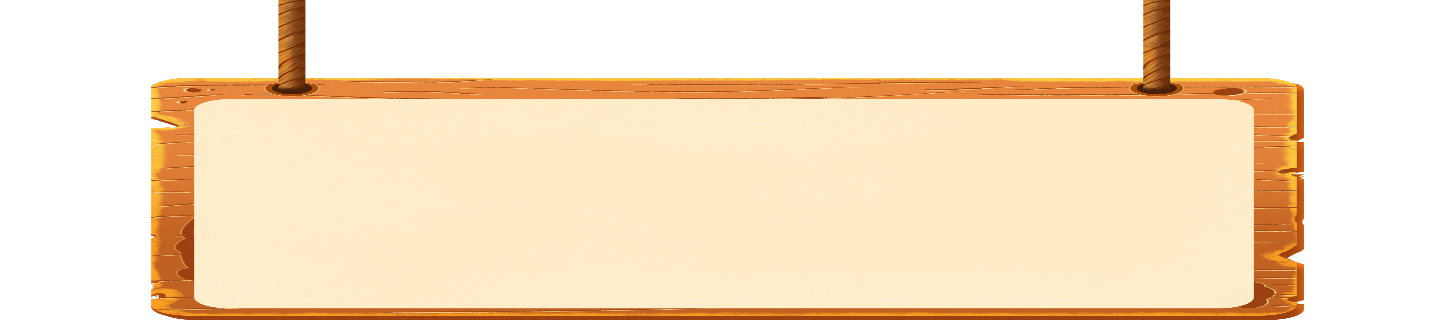

Luyện đọc câu
Ai đứng chóp bu bọn này?
Có phá hết các vòng vây đi không?
Thật đáng xấu hổ!

Slide 12
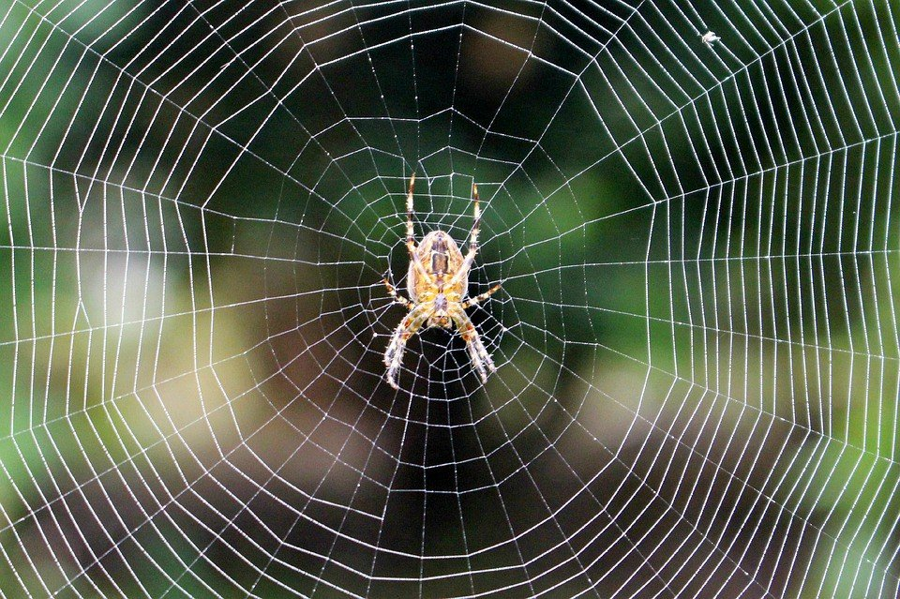
Giải nghĩa từ
tơ nhện

Slide 13
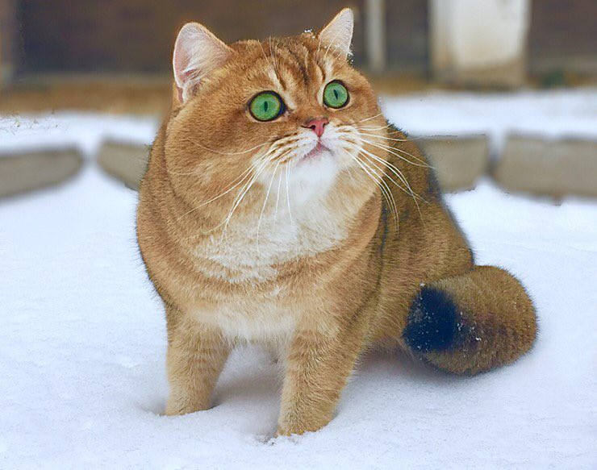
béo múp béo míp

Slide 14
02
TÌM HIỂU BÀI

Slide 15
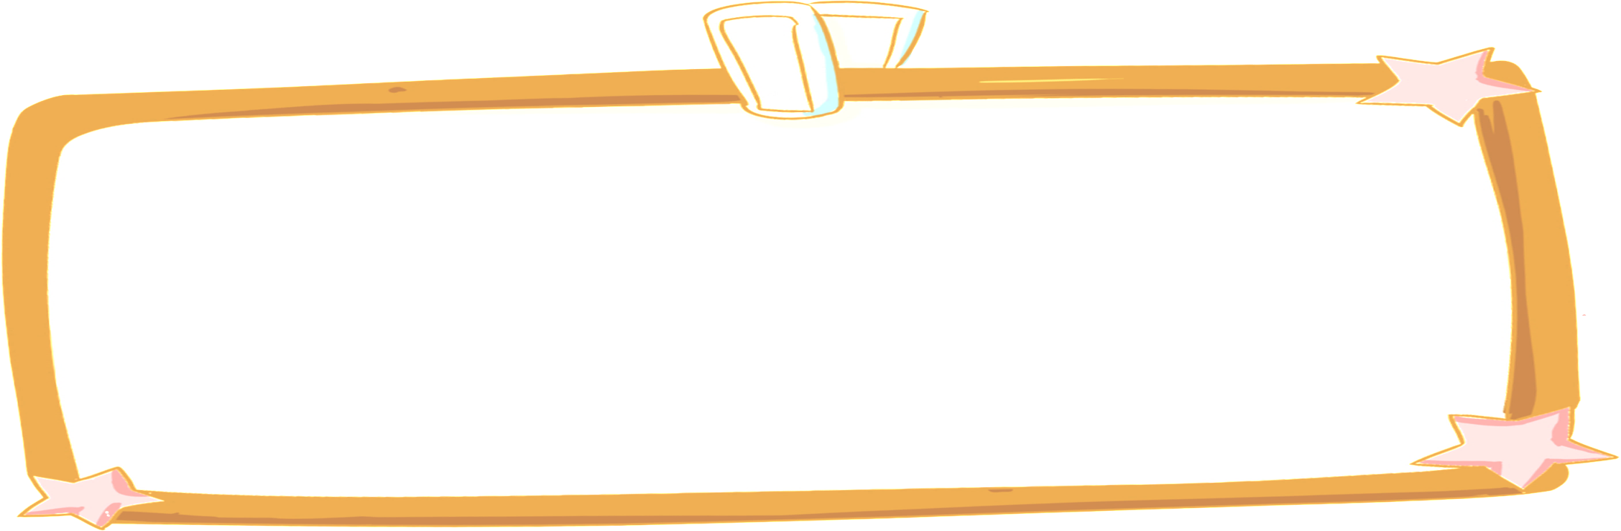
Câu hỏi 1: Trận địa mai phục của bọn nhện đáng sợ như thế nào?
Bọn nhện chăng từ bên nọ sang bên kia đường biết bao tơ nhện. Lại thêm sừng sững giữa lối đi một anh nhện gộc. Nhìn vào các khe đá chung quanh, tôi thấy lủng củng những nhện là nhện. Chúng đứng im như đá mà coi vẻ hung dữ.

Slide 16
Câu hỏi 2: Dế Mèn đã làm cách nào để bọn nhện phải sợ?
Quay phắt lưng, phóng càng đạp phanh phách ra oai
Lời nói
Cử chỉ, hành động
Quay phắt lưng, phóng càng đạp phanh phách ra oai
Ai đứng chop bu bọn mày?
Ra đây ta nói chuyện.

Slide 17
Câu hỏi 3: Dế Mèn đã nói thế nào để bọn nhện nhận ra lẽ phải?
Lời nói
Các người có của ăn của để, béo múp béo míp mà cứ đòi mãi một tí tẹo nợ đã mấy đời rồi. Lại còn kéo bè kéo cánh đánh đập một cô gái yếu đuối như thế này. Thật đáng xấu hổ! Có phá hết các vòng vây đi không?
Ý nghĩa
Phân tích, so sánh để bọn nhện thấy hành động hèn hạ, không quân tử, đáng xấu hổ của mình.

Slide 18

Câu hỏi 4: Em thấy có thể tặng cho Dế Mèn danh hiệu nào trong số các danh hiệu sau đây:
võ sĩ, tráng sĩ, chiến sĩ, hiệp sĩ, dũng sĩ, anh hùng?

Slide 19
Võ sĩ
Người sống bằng nghề võ.
Tráng sĩ
Người có sức mạnh và chí khí mạnh mẽ, đi chiến đấu cho một sự nghiệp cao cả.
Chiến sĩ
Người lính, người chiến đấu trong một đội ngũ.
Hiệp sĩ
Người có sức mạnh và lòng hào hiệp, sẵn sàng làm việc nghĩa.
Hiệp sĩ
Dũng sĩ
Người có sức mạnh, dũng cảm đương đầu với các khó khăn, nguy hiểm.
Anh hùng
Người lập được công trạng lớn đối với nhân dân, đất nước.

Slide 20
Nội dung bài
Ca ngợi Dế Mèn có tấm lòng nghĩa hiệp, ghét áp bức bất công, bênh vực chị Nhà Trò yếu đuối, bất hạnh.

Slide 21
Từ trong hốc đá, một mụ nhện cái cong chân nhảy ra, hai bên có hai nhện vách nhảy kèm. Dáng đây là vị chúa trùm nhà nhện. Nom cũng đanh đá, nặc nô lắm. Tôi quay phắt lưng, phóng càng đạp phanh phách ra oai. Mụ nhện co rúm lại rồi cứ rập đầu xuống đất như cái chày giã gạo. Tôi thét:
- Các người có của ăn của để, béo múp béo míp mà cứ đòi mãi một tí tẹo nợ đã mấy đời rồi. Lại còn kéo bè kéo cánh đánh đập một cô gái yếu ớt thế này. Thật đáng xấu hổ!
Có phá hết các vòng vây đi không?

Slide 22


